Slide 1
第5章 电路定理
(Circuit Theorems)
5.1 叠加定理 (Superposition Theorem)
5.2 替代定理 (Substitution Theorem)
5.3 戴维宁定理和诺顿定理
(Thevenin-Norton Theorem)
5.4 特勒根定理 (Tellegen’s Theorem)
5.5 互易定理 (Reciprocity Theorem)
下 页

Slide 2
重点:
1. 熟练掌握戴维宁和诺顿定理;
2. 理解叠加定理、置换定理、特勒根定理和互易定理；
本章的电路定理体现了线性电路的主要性质，这些定理在网络的理论研究和简化分析计算方面十分有用。
上 页
下 页

Slide 3
§5-1 齐次定理和叠加定理
数学中的线性关系
可加性: f(x₁+x₂)=f(x₁)+f(x₂)
函数和自变量之间满足
齐次性: f(k x)=k f(x )
线性关系: f(k₁x₁ +k₂x₂)=k₁ f(x₁ )+ k₂ f(x₂ )
二. 线性电路中的线性关系
可加性-----叠加定理
响应和激励之间满足
齐次性-----齐性定理
上 页
下 页

Slide 4
可加性 (additivity property)
u_{s1}
r₁
N
u_{s1}
r₁+ r₂
u_{s2}
r₂
u_{s2}
N
N
齐次性(homogeneity property)
u_{s1}
k u_{s1}
r
k u_{s2}
k r
u_{s2}
N
N
线性(linearity property)
k₁ u_{s1}
k₁ r₁
N
k₁ u_{s1}
k₁ r₁+ k₂ r₂
k₂ u_{s2}
N
k₂ u_{s2}
k₂ r₂
N
3
上 页
下 页

Slide 5
1. 齐次定理（homogeneity property)
线性电路中，若所有激励(电压源和电流源)都增大(或减小)
同样的倍数，则电路中各响应(电压和电流)也增大(或减小)
同样的倍数。
u_{s1}
k u_{s1}
r
k r
u_{s2}
k u_{s2}
N
N
…
…
k为实常数
u _{s b}
k u _{s b}
k= -1时可得反向定理：
线性电路中，若所有激励(电压源和电流源)都改变其实际方向
(即反向), 则电路中各响应(电压和电流)量值前都应添一个负号。

Slide 6
齐次定理:
当电路中只有一个激励(独立源)时，则响应(电压或电流)
与激励成正比。
k u_{s}
u_{s}
r
k r
R
R

Slide 7
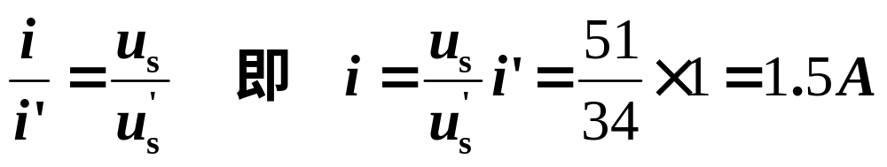
R_{L}=2Ω R₁=1 Ω R₂=1 Ω u_{s}=51V
求电流 i 。
例
R₁
21A
R₁
8A
R₁
3A
i
+
–
+
–
+
–
i '=1A
21V
8V
3V
+
+
R₂
u_{s}
+
R₂
5A
R₂
2A
R_{L}
2V
13A
–
u_{s}'=34V
–
–
解
法一：分压、分流。
法二：电源变换。
法三：用齐次性原理（单位电流法，倒推法）
采用倒推法：设i'=1A。
则
上 页
下 页

Slide 8
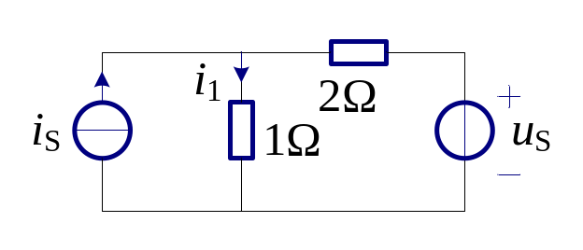
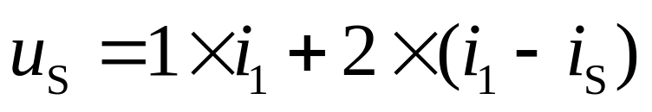
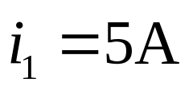
例如图所示电路，已知i_{S}=6A，u_{S}=3V，试求支路电流i₁。如果i_{S}=12A，u_{S}=6V，再求该支路电流。
解:
由KCL、KVL可得：
将i_{S}=6A，u_{S}=3V代入，求得
如果i_{S}=12A，u_{S}=6V，则激励是原来的2倍，因此i₁将变为10A。

Slide 9
2.叠加定理 :
在线性电路中，任一支路电流(或电压)都是电路中各个独立电源单独作用时，在该支路产生的电流(或电压)的代数和。
u_{s1}
r₁
u_{s1}
r₁+ r₂
N
u_{s2}
=
N
+
u_{s2}
r₂
N
单独作用：一个电源作用，其余电源不作用
电压源（u_{s}=0) 短路
不作用的
电流源 (i_{s}=0) 开路
上 页
下 页

Slide 10
（1）举例证明定理
i₁
R₁
R₂
R₃
i_{a}
i_{b}
+
+
+
u_{s1}
u_{s2}
u_{s3}
–
–
–
i₁₁
i₁₂
i₁₃
R₁
R₂
R₃
R₁
R₂
R₃
R₁
R₂
R₃
i_{a1}
i_{b1}
i_{a2}
i_{b2}
i_{a3}
i_{b3}
+
+
+
u_{s1}
u_{s2}
u_{s3}
–
–
–
证明
i₁ = i₁₁ + i₁₂ + i₁₃

Slide 11
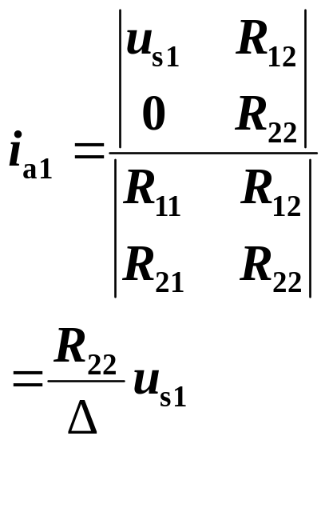
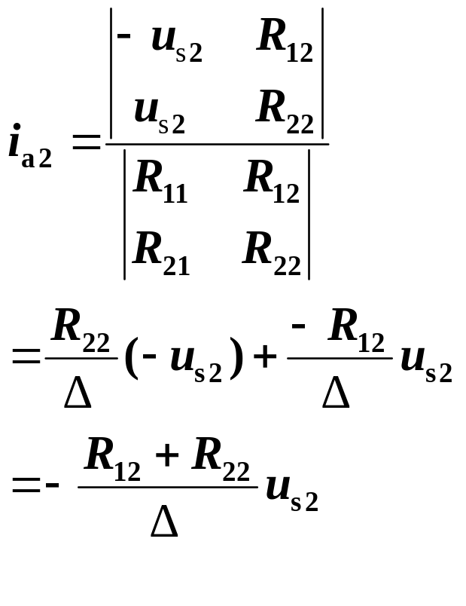
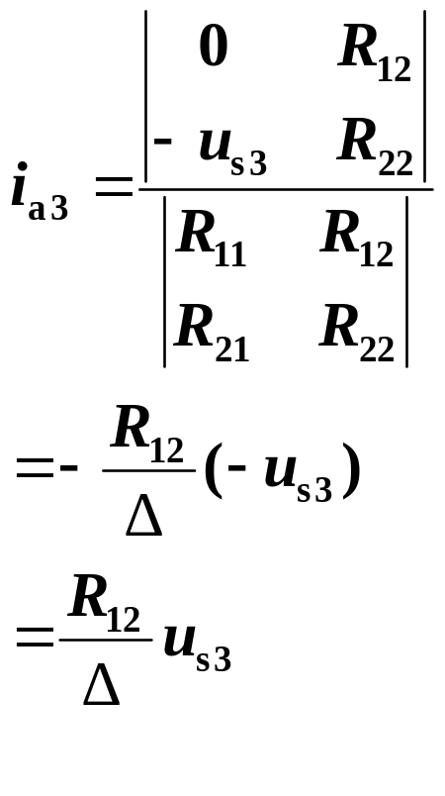
i₁₁
i₁₂
i₁₃
R₁
R₂
R₃
R₁
R₂
R₃
R₁
R₂
R₃
i_{a1}
i_{b1}
i_{a2}
i_{b2}
i_{a3}
i_{b3}
+
+
+
u_{s1}
u_{s2}
u_{s3}
–
–
–
R₁₁i_{a1}+R₁₂i_{b1}=u_{s1}
R₂₁i_{a1}+R₂₂i_{b1}=0
R₁₁i_{a2}+R₁₂i_{b2}=-u_{s2}
R₂₁i_{a2}+R₂₂i_{b2}=u_{s2}
R₁₁i_{a3}+R₁₂i_{b3}=0
R₂₁i_{a3}+R₂₂i_{b3}=-u_{s3}
6

Slide 12
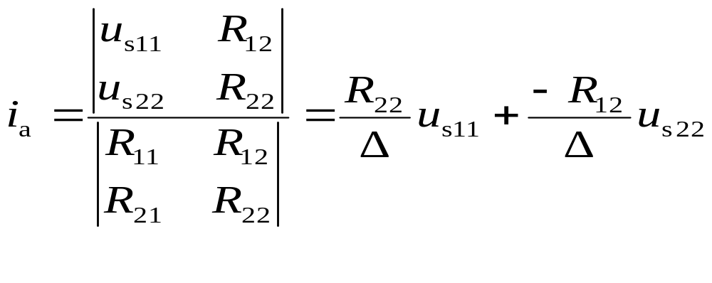
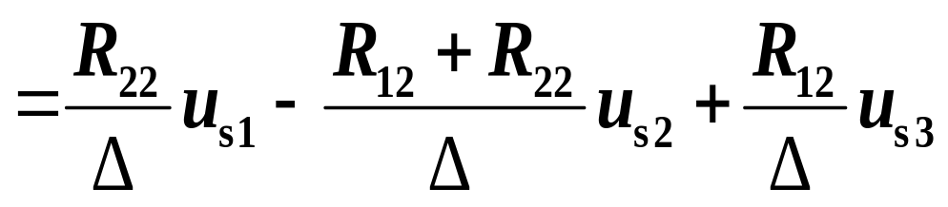
i₁
R₁₁i_{a}+R₁₂i_{b}=u_{s11}
R₂₁i_{a}+R₂₂i_{b}=u_{s22}
R₁
R₂
R₃
i_{a}
i_{b}
+
+
+
u_{s1}
u_{s2}
u_{s3}
–
–
–
u_{s1}-u_{s2}
u_{s2}-u_{s3}
即回路电流满足叠加定理
证得
i_{a} = i_{a1} + i_{a2} + i_{a3}

Slide 13
---回路电流满足叠加定理，可以推广到一般电路
支路电流是回路电流的线性组合，故支路电流亦满足叠加定理。
结点电压和支路电流均为各电源的一次函数，均可看成各独立电源单独作用时，产生的响应之叠加。
结论
9

Slide 14
（2）应用叠加定理时注意以下几点：
1) 叠加定理只适用于线性电路求电压和电流；
不能用叠加定理求功率(功率为电压或电流的二次函数)。
2) 线性电路含有受控源时亦可应用叠加定理，但受控源不是
激励源，不能单独产生响应，不能像独立源那样令其单独作用。
受控源应和电阻一样，始终保留在电路内。
3) 应用时电路的结构、参数必须前后一致。不作用的电压源短路；不作用的电流源开路。
4) 叠加时注意参考方向下求代数和。
10

Slide 15

（3）叠加定理的应用
6Ω
+
例1.
+
求图中电压u。
u
10V
4Ω
4A
–
–
解:
(1) 10V电压源单独作用，
4A电流源开路
(2) 4A电流源单独作用，
10V电压源短路
6Ω
6Ω
+
+
+
10V
4Ω
u'
4Ω
u''
4A
–
–
–
u'=4V
u"= -4×2.4= -9.6V
共同作用：u=u'+u"= 4+(- 9.6)= - 5.6V

Slide 16
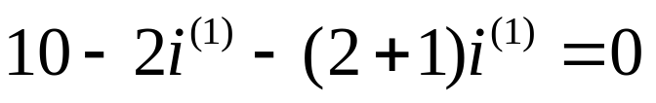

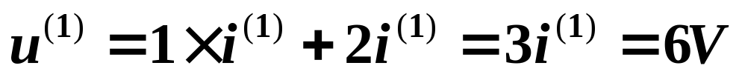
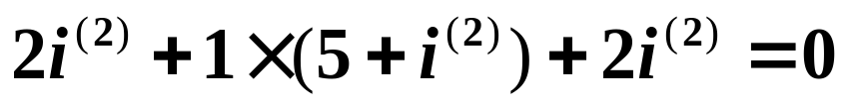

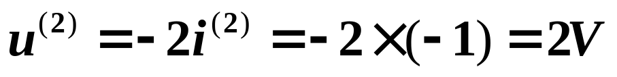

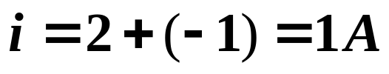
例2
计算电压u电流i。
i
5A
2Ω
＋
＋
1Ω
解：10V电源作用：
10V
u
＋
2i
－
－
－
5A电源作用：
受控源始终保留
i^{（1）}
＋
5A
2Ω
＋
2Ω
＋
画出分电路图
＋
1Ω
1Ω
10V
u^{（1）}
i ⁽²⁾
u⁽²⁾
＋
＋
2i ⁽¹⁾
2i ⁽²⁾
－
－
－
－
－
上 页
下 页

Slide 17
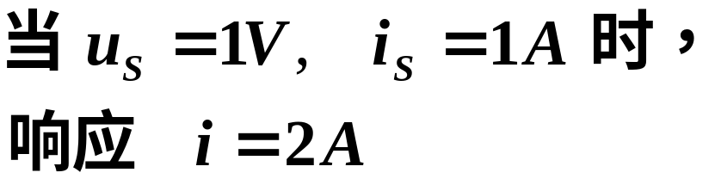
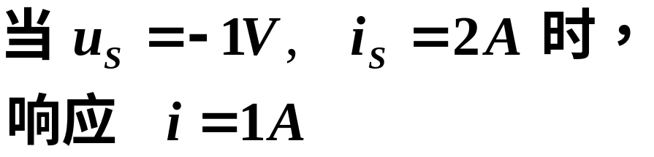
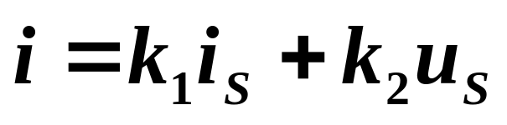
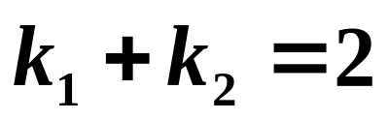
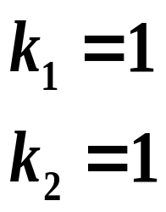
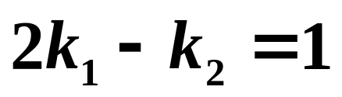
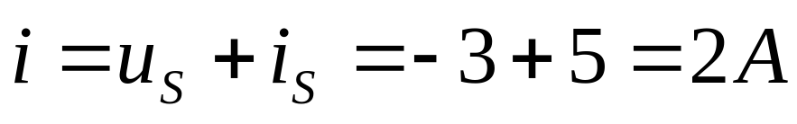
u_{S}
例3
封装好的线性电阻电路如图，已知下列实验数据：
＋
－
N_{O}
i_{S}
i
研究激励和响应关系的实验方法
解
根据叠加定理，有：
代入实验数据，得：
上 页
下 页

Slide 18
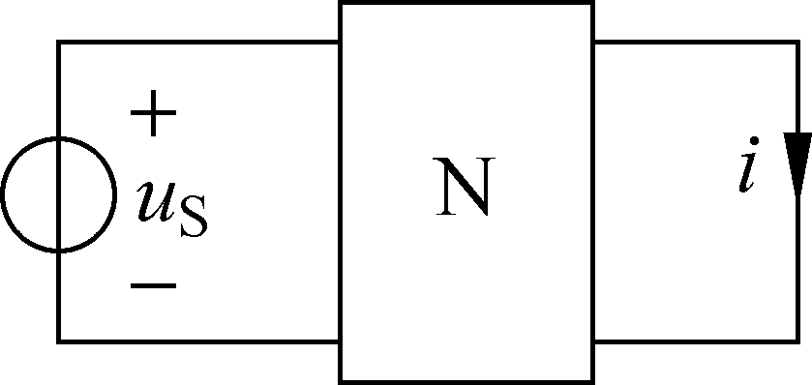
讲题5.5

Slide 19
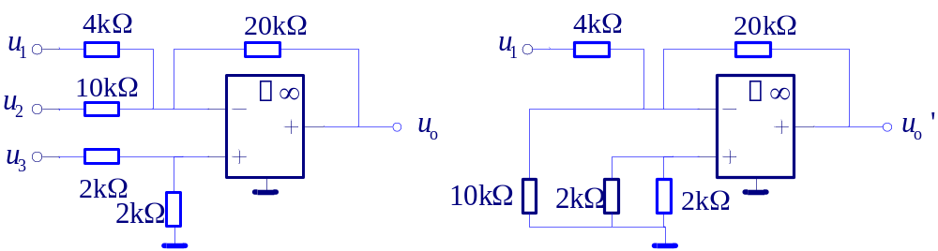
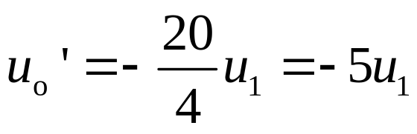
例 如图(a)所示电路，试求输出电压u_{o}与输入电压u₁、u₂、u₃的关系。
(a)
(b)
解:
利用叠加定理求解。
当u₁单独作用时的分电路如图(b)所示
此时电路为反相运算电路，输出电压为

Slide 20
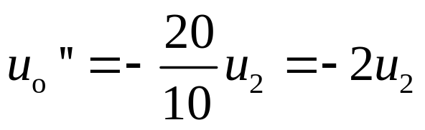
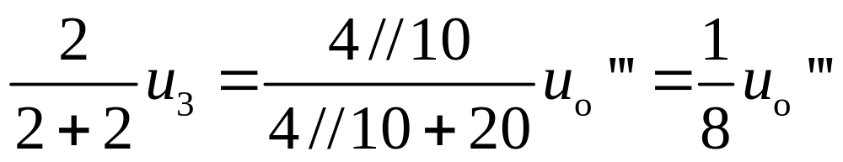
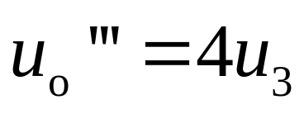
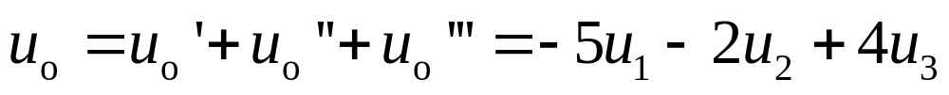
同理，当u₂单独作用时，有
当u₃单独作用时，为同相运算电路，有
输出电压u_{o}为：

Slide 21
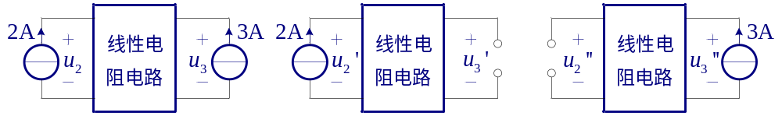
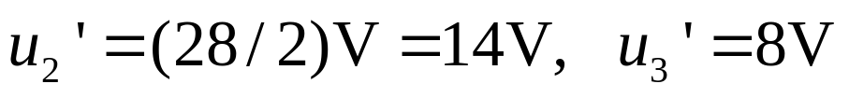
例：图(a)所示电路，当3A电流源置零时，2A电流源所产生的功率为28W，u₃=8V；当2A电流置零时，3A电流源产生的功率为54W，u₂=12V。试求当两个电流源共同作用时各自发出的功率。
(a) (b) (c)
解：利用叠加定理和已知条件可知，当2A电流源单独作用时，如图(b)所示，有

Slide 22
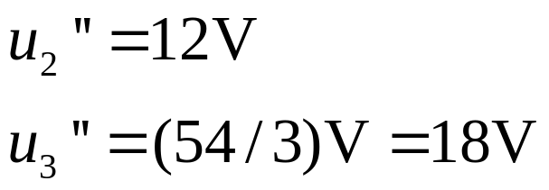
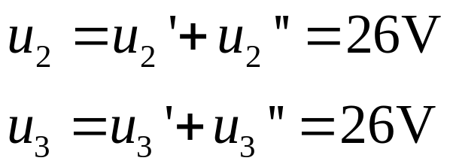
当3A电流源单独作用时，如图(c)所示，有
当两个电流源共同作用时
得到
P_{2A}=u₂×2A=52W
P_{3A}= u₃×3A=78W

Slide 23
5. 2 置换定理 (Substitution Theorem)
1.置换定理
对于给定的任意一个电路，若某一支路电压为u_{k}、电流为i_{k}，那么这条支路就可以用一个电压等于u_{k}的独立电压源，或者用一个电流等于i_{k}的 独立电流源，或用一个电阻R=u_{k}/i_{k}的电阻来置换，替代后电路中全部电压和电流均保持原有值(解答唯一)。
i_{k}
i_{k}
+
+
+
支
路
k
i_{k}
R=u_{k}/i_{k}
u_{k}
u_{k}
u_{k}
–
–
–
上 页
下 页

Slide 24
2. 定理的证明
i_{k}
+
+
A
A
支
路
k
u_{k}
u_{k}
–
–
＝
i_{k}
a
+
uk
支
路
k
A
u_{k}
－
a,b等电位
–
u_{k}
＋
证毕!
－
＋
b
u_{k}
上 页
下 页

Slide 25
原因
置换前后KCL,KVL关系相同，其余支路的u、i关系不变。
用u_{k}独立电压源替代后，其余支路电压不变(KVL)，其余支路电流也不变，故第k条支路i_{k}也不变(KCL)。
用i_{k}独立电流源替代后，其余支路电流不变(KCL)，其余支路电压不变，故第k条支路u_{k}也不变(KVL)。

Slide 26
置换定理中所指的被置换支路，应与被置换支路以外的电路不存在耦合关系。
说明
原电路和替代后的电路必须有唯一解。
例1.
2.5A
1A
2.5A
?
2Ω
2Ω
10V
5V
5Ω
10V
5V
5V
1.5A
不满足
?
例2.
A
A
A
+
+
+
1A
+
1V
1V
1A
1V
1Ω
1A
_
?
-
满足
-
不满足
1A
-
B
B
B
上 页
下 页

Slide 27
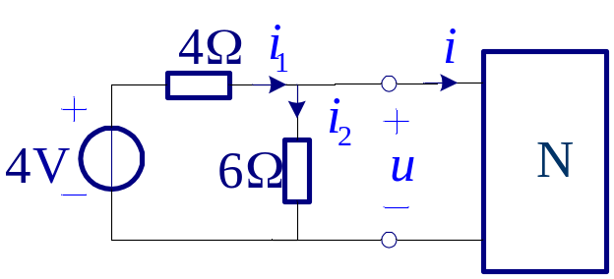
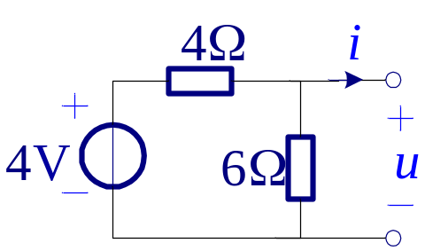
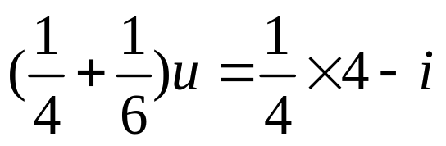
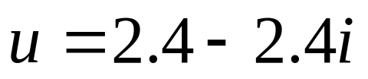
例如图(a)所示电路，已知电路N的电压-电流关系为u=i+5.8V，试用置换定理求解电路中支路电流i₁、i₂。
(a)
(b)
解:
先求出图(a)所示电路N左侧一端口电路的电压-电流关系，如图(b)所示，端口的节点方程为

Slide 28
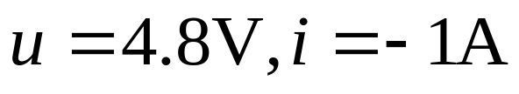
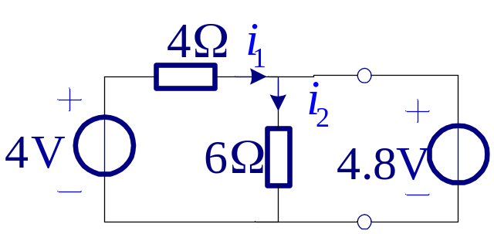
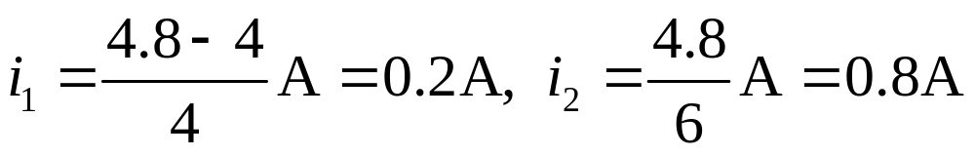
联立N的电压-电流关系u=i+5.8，解得
以4.8V的电压源置换电路N，如图(c)所示，可求得支路电流i₁、i₂分别为
(c)
#5.4,5.10

Slide 29
5.3 戴维南定理和诺顿定理
(Thevenin-Norton Theorem)
问题：含源(独立源)一端口线性网络能否等效为电源模型?
a
R _{e q}
戴维南定理
a
+
u _{o c}
N_{S}
-
b
a
b
诺顿定理
i _{sc}
G _{e q}
b
统称为等效电源定理

Slide 30
1. 戴维南定理(1883年):
任何一个线性含源一端口网络，对外电路来说，总可以用一个电压源和电阻的串联组合来等效置换；此电压源的电压等于外电路断开时端口处的开路电压u_{oc}，而电阻等于一端口的输入电阻（或等效电阻R_{eq}）。
i
i
a
a
R_{eq}
N_{S}
u
+
u
b
U_{oc}
-
b
上 页
下 页

Slide 31
(1) 开路电压U_{oc}的计算:将外电路断开时的开路电压Uoc
i=0
a
a
端口开路
+
N_{S}
N_{S}
u _{o c}
-
b
b
（2）等效电阻的计算
等效电阻为将一端口网络内部独立电源全部置零后，所得无源一端口网络的输入电阻。
a
a
内电源置零
N_{S}
N₀
b
电阻及受控源保留
b
R _{e q}

Slide 32
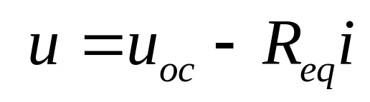

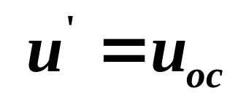
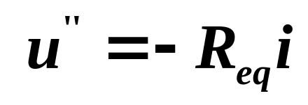
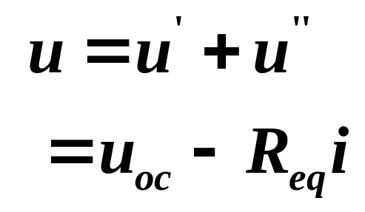
2.定理的证明
a
i
a
+
加流求压
N_{S}
u
i
Ns中独立源置零
N_{S}
+
N'
u
–
–
b
b
a
a
N₀
叠加
+
+
+
u''
i
N_{S}
u'
R_{eq}
–
–
b
b
i
a
则
R_{eq}
+
得证
+
u
N'
U_{oc}
–
–
b
上 页
下 页

Slide 33
3. 诺顿定理(1926年):
任何一个含源线性一端口电路，对外电路来说，可以用一个电流源和电导(电阻)的并联组合来等效置换；电流源的电流等于该一端口的短路电流，而电导(电阻)等于把该一端口的全部独立电源置零后的输入电导(电阻)。
a
a
N_{S}
I_{sc}
G_{eq}(R_{eq})
b
b
诺顿等效电路可由戴维宁等效电路经电源等效变换得到。
上 页
下 页

Slide 34
(1)短路电流Isc的计算
a
a
端口短路
+
N_{S}
N_{S}
u=0
I_{s c}
-
b
b
（2）等效电导(电阻)的计算
a
a
内电源置零
N_{S}
N₀
b
电阻及受控源保留
b
a
R _{e q}
I_{sc}
G_{eq}(R_{eq})
注：求U _{o c}或I_{sc}时，若某个控制量被消掉，则相应的受控源也随之消失；受控压源用短路线代替，受控流源为开路；
b
上 页
下 页

Slide 35
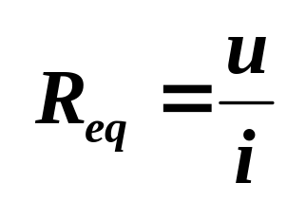
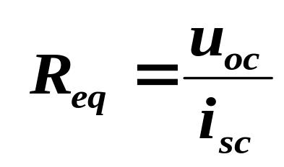
4. 等效电阻的计算
1
当网络内部不含有受控源时可采用电阻串并联和△－Y
互换的方法计算等效电阻；
2
外加电源法（加压求流或加流求压）。
a
a
P
+
P
+
u
i
u
i
R_{eq}
–
R_{eq}
–
b
b
a
3
开路电压，短路电流法。
R_{eq}
i_{SC}
+
U_{oc}
–
b
上 页
下 页

Slide 36
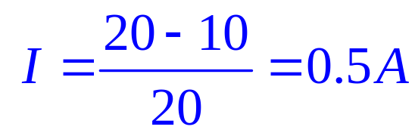
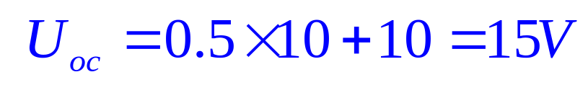
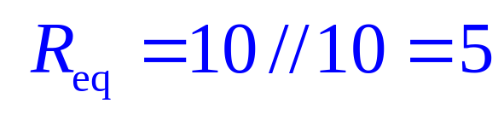
解：（方法1 ）不含受控源时可用等效变换法
例1
求图所示电路等效的戴维南电路。
a
+
2A
1A
5Ω
a
U_{0C}
+
10Ω
I
10Ω
+
U_{0C}
–
+
20V
b
10V
解：（方法2 ）定义法
–
–
–
b
(1) 求开路电压U_{oc}
a
+
R_{eq}
5Ω
+
(2) 求等效电阻R_{eq}
U_{oc}
15V
-
–
b
上 页
下 页

Slide 37
例2.
求U。
解
(1) 求开路电压U_{oc}
6Ω
6I
a
U_{oc}=6I+3I
–
+
+
+
I
+
I=9/9=1A
9V
3Ω
3Ω
U
U_{oc}
–
–
U_{oc}=9V
–
b
a
+
(2) 求等效电阻R_{eq}
R_{eq}
+
3Ω
U
方法1：加压求流
U_{oc}
-
–
b
上 页
下 页

Slide 38

方法1：加压求流法
6Ω
6I
I₀
U₀=6I+3I=9I
–
+
a
+
I₀=I+ (1/2)I
I
3Ω
Uo
U₀ =9 × (2/3)I₀=6I₀
–
b
R_{eq} = U₀ /I₀=6 Ω
独立源置零
方法2：开路电压、短路电流法
(U_{oc}=9V)
6Ω
6I
a
6I+3I=0
I=0
–
+
I₁
6 I₁ +3I=9
+
I
I_{sc}
9V
3Ω
I_{sc}=I₁=9/6=1.5A
–
R_{eq} = U_{oc} / I_{sc} =9/1.5=6 Ω
独立源保留
b
上 页
下 页

Slide 39
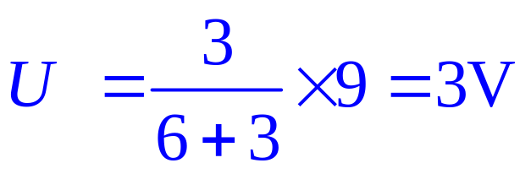

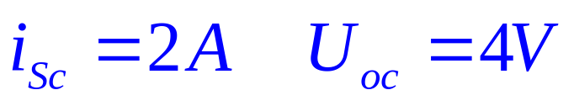


a
+
(3) 等效电路
R_{eq}
6Ω
+
3Ω
U
U_{oc}
9V
-
–
b
计算含受控源电路的等效电阻是用外加电源法还是开路、短路法，要具体问题具体分析，以计算简便为好。
S
线性
含源
网络
1
2
₊
3
₊
+
例3.
1A
1
A
＝2A
＋
A
V
U
-
-
－
4V
已知开关S
2
V
＝4V
－
5Ω
求开关S打向3，电压U等于多少
解
上 页
下 页

Slide 40
(2) 求等效电阻R_{eq}
用诺顿定理求电流I 。
例4
a
10Ω
a
R_{eq}
10Ω
I₁
–
2Ω
I_{sc}
I
4Ω
2Ω
24V
b
I₂
+
b
+
–
R_{eq} =10//2=1.67 Ω
12V
解
(3) 诺顿等效电路:
(1) 求短路电流I_{sc}
a
I₁ =12/2=6A
-9.6A
4Ω
I
I₂=(24+12)/10=3.6A
1.67Ω
b
I_{sc}=-I₁-I₂=- 3.6-6=-9.6A
应用分流公式
I =2.83A
上 页
下 页

Slide 41




例5.
试求图所示电路等效的戴维南电路。
解:
(1)求开路电压u_{OC}。
由图可得：
电流i满足
解得：
(2)求等效电阻R_{o}
对于含受控源的电路可采用开路、短路法或外加电源法求等效电阻。

Slide 42






求短路电流i_{SC}，如图所示
由KCL可知：
对图右侧电路，由KVL可知
又
得到戴维南电路如图所示。

Slide 43



例6.
试求图所示电路的戴维南电路和诺顿电路。
+
U_{oc}
–
(1)求开路电压
解:
将输出端开路，有i₂=0。由理想变压器的电压−电流关系，得 i₁=0
(2)求短路电流

Slide 44








将输出端短路，如图所示，有u'₂=0。得u'₁=0
(2)求等效电阻
戴维南电路如图(a)所示。
诺顿电路如图(b)所示。
(a)
(b)
或：利用理想变压器的电阻变换性质，从输出端口看进去的等效电阻为

Slide 45


5 戴维南定理应用（最大功率传输）
在信号传输和处理电路中，信号源可以用戴维南电路作为其模型。讨论负载R_{L}为何值时能从信号源获取最大功率及最大功率的值是多少的问题是有工程意义的。
i
+
应用戴维南定理
负载
A
u
–
上 页
下 页

Slide 46




P
P _{max}
R_{L}
以R_{L}为变量，对P求导：
0
最大功率匹配条件
上述结论就是最大功率传递定理：对于给定的线性含独立电源一端口电路，其负载获得最大功率的条件是负载电阻R_{L}等于含独立电源一端口电路的等效电阻R_{eq}。
上 页
下 页

Slide 47






例7 求图所示电路中R为何值时获得最大功率。
解:
由图求开路电压u_{OC}。
U₁
由KVL可得
思考：利用结点电压方程求u_{OC}

Slide 48





由图求短路电流i_{SC}。
i₂
等效电阻R_{eq}为
当R取7.5Ω，获得最大功率
#5.19,5.27

Slide 49

5.4 特勒根定理
(Tellegen’s Theorem)
1. 特勒根定理1
任何时刻，对于一个具有n个结点和b条支路的集总电路，在支路电流和电压取关联参考方向下，满足:
功率守恒
表明任何一个电路的全部支路吸收的功率之和恒等于零。
定理证明：
上 页
下 页

Slide 50






2
应用KCL:
1
4
5
2
1
6
4
3
2
3
3
1
支路电压用结点电压表示
上 页
下 页

Slide 51




2. 特勒根定理2
任何时刻，对于两个具有n个结点和b条支路的集总电路，当它们具有相同的图，但由内容不同的支路构成，在支路电流和电压取关联参考方向下，满足:
2
2
4
5
4
5
1
6
4
1
6
4
2
3
2
3
3
3
1
1
拟功率定理
上 页
下 页

Slide 52







定理证明：
1
2
对电路2应用KCL:
3
功率守恒定理 是特勒根定理二的特例.
上 页
下 页

Slide 53
理解要点：
特勒根定理一具有明确的物理意义--- 即在任意网络中,在
任何时刻,各支路吸收功率的代数和恒为零。
2. 特勒根定理二没有物理意义，仅表明因两个网络拓扑结构
相同时，对应支路电压与支路电流之间所遵循的数学关系。
3. 特勒根定理仅与网络的拓扑性质有关,适用于任何形式的集
总参数网络(线性、非线性、时变与时不变）。
注意要点：
若特勒根定理公式中，电路中的支路电压和支路电流必须满足关联参考方向；（否则公式中加负号）。

Slide 54






例 已知如图 , 求电流 i_{x} 。
i₁
-
+
i_{x}
5V
10V
R
1A
R
-
+
i₂
N
解
设电流 i₁和 i₂ ，方向如图所示。
由特勒根定理，得

Slide 55
5. 5 互易定理 (Reciprocity Theorem)
1. 互易定理
对一个仅含电阻的二端口电路N_{R}，其中一个端口加激励源，一个端口作响应端口，在只有一个激励源的情况下，当激励与响应互换位置时，同一激励所产生的响应相同。
具有如下三种形式：
返 回
上 页
下 页

Slide 56

形式1
激励
电压源
响应
电流
a
c
a
c
线性电阻网络 N_{R}
线性电阻网络 N_{R}
+
+
u_{S1}
i₂
i₁
u_{S2}
–
–
b
d
b
d
(a)
(b)
则两个支路中电压电流有如下关系：
当 u_{S1} = u_{S2} 时，i₂ = i₁
上 页
下 页
50

Slide 57

形式2
激励
电流源
响应
电压
a
c
a
c
线性电阻网络 N_{R}
线性电阻网络 N_{R}
+
+
i_{S1}
u₂
u₁
i_{S2}
–
–
b
d
b
d
(a)
(b)
则两个支路中电压电流有如下关系：
当 i_{S1} = i_{S2} 时，u₂ = u₁
上 页
下 页

Slide 58

形式3
图a
电流源
图a
电流
激励
响应
图b
图b
电压源
电压
a
c
a
c
线性电阻网络 N_{R}
线性电阻网络 N_{R}
+
+
i_{S1}
u₁
u_{S2}
i₂
–
–
b
d
b
d
(a)
(b)
则两个支路中电压电流在数值上有如下关系：
当 i_{S1} = u_{S2} 时，i₂ = u₁
上 页
下 页

Slide 59






对于不含独立电源的电路，如果其网孔电阻矩阵，或者节点电导，或者回路电阻矩阵，或者割集电导矩阵是对称的，则称该电路为互易电路。
互易定理的适用范围是比较窄的，如果电路中有电源（独立的或非独立的）、非线性元件、时变元件等，一般来说都不能应用互易定理。
满足互易定理的二端口电路称为互易二端口电路。
互易二端口电路的参数矩阵的元素满足

Slide 60










这里以r参数为例来加以说明。
标量形式
根据叠加定理
当只有
作用而
置零(即端口11'开路)时，有
；
当只有
作用而
置零(即端口22'开路)时，有
；
若二端口电路N符合互易电路，则由互易定理形式二可知应有

Slide 61






表征互易二端口电路的任一参数矩阵中只有三个元素是独立的。
如果互易二端口电路的两个端口可以交换而端口的电压、电流的数值不变，则称该二端口电路是对称的。
对称二端口电路的参数矩阵的元素除满足上式之外，还满足如下附加关系
对称二端口电路必是互易的，反之不然。表征对称二端口电路的任一参数矩阵中只有两个元素是独立的。

Slide 62

例1
已知如图 ,
求：I₁
2V
_
0.25A
I₁
+
+
2Ω
R
2Ω
R
10V
_
解
注意方向
互易
齐次性
0.25A
+
2Ω
R
2V
_

Slide 63




例在图中已知N₀为线性不含独立电源电阻电路。在图(a)中，当u_{S}=24V时，i₁=8A，i₂=6A。试求在图(b)中，当u_{S'} =12V时的i'₁。
解:
对图(b)应用诺顿定理求流过3Ω的电流。
当将3Ω支路短接求短路电流i_{SC}时，如图(c)所示，
(a)
(b)
由互易定理形式一可得：
(c)

Slide 64




求电路N两端向右看的诺顿电路的等效电阻时，如图(d)所示
由图(a)电路，可得
(d)
得到诺顿电路如图(e)所示，于是求得
(e)
#5.28，5.31

